Slide 1







Slide 2

ÍNDICE DE AUTORES
Coordinadores
Dra. Concepción Pérez
Dr. Alberto Alonso
Dr. Alfredo Ramos
Dr. Francisco Villegas
Dr. Juan Antonio Virizuela
Colaboradores
Dra. Carmen Álamo de la Gala
Dr. Jorge Contreras Martínez
Dra. María De Madariaga Muñoz
Dr. Francisco Gil Moncayo
Dra. Dolores López Alarcón
Dr. Fernando López Campos
Dr. César Margarit Ferri
Dr. Ángel Montero Luis

Slide 3
Epidemiología y Evaluación del Dolor Oncológico
Epidemiología
Introducción
Clasificación
Prevalencia
Impacto del dolor
Infratratamiento del dolor
Evaluación del Dolor Oncológico
Diagnóstico clínico del dolor
Herramientas de soporte para la evaluación del dolor

Slide 4
Epidemiología y Evaluación
del Dolor Oncológico

Slide 5
Epidemiología del Dolor Oncológico
    Introducción
    Clasificación
    Prevalencia
    Impacto del dolor
    Infratratamiento del dolor

Slide 6

INTRODUCIÓN
La importancia del dolor en el paciente oncológico viene dada por:
Su elevada prevalencia, alcanzando el 90% en fases terminales.
La frecuente asociación con progresión tumoral.
El aumento de la incidencia, consecuencia del mayor número de casos detectados anualmente.
La afectación de la calidad de vida del paciente.
Notes:
Bibliografía
Portenoy RK, Miransky J, Thaler HT et al. Pain in ambulatory patients with lung or colon cancer. Prevalence, characteristics, and e ect. Canbcer 1992; 70: 1616-24.
Levy MH. Pharmacologic treatment of cancer pain. N Engl J Med 1996;335: 1124-32.
Khosravi Shahi P, Del Castillo Rueda A y Pérez Manga G. Manejo del dolor oncologico. An Med Interna 2007; 24: 553-6.
Cruz Hernández JJ, Carulla Torrent J, de Castro Carpeño J, et al. Aula de Oncología médica en control del Dolor: Manual de Dolor. Coordina dor: J. J. Cruz Fernández. Ed: Grá cas Enar, 2007.

Slide 7
INTRODUCIÓN
Todos los registros poblacionales en España han mostrado un importante incremento de la incidencia de tumores malignos.
El envejecimiento de la población y la mayor supervivencia de los pacientes oncológicos, han influido en el aumento de la prevalencia de pacientes con cáncer en España.
Teniendo en cuenta que la incidencia de casos nuevos de cáncer en 2008, según datos de la Organización Mundial de la Salud (OMS), fue de 12.667.470 y que la estimación de cáncer para el 2020 es de más de 15 millones y siendo el dolor un síntoma tan prevalente en esta enfermedad, el tratamiento del mismo es o debería ser enfocado como un problema en los sistemas de salud.
Notes:
Bibliografía
Cruz Hernández JJ, Carulla Torrent J, de Castro Carpeño J, et al. Aula de Oncología médica en control del Dolor: Manual de Dolor. Coordinador: J. J. Cruz Fernández. Ed: Grá cas Enar, 2007.
Frankish H. 15 million new cancer cases per year by 2020, says WHO. The Lancet 2003; 361: 1278.

Slide 8
CLASIFICACIÓN
Según su etiología, el dolor presente en los pacientes oncológicos se puede clasificar como:
Derivado de la enfermedad. Es el más frecuente (40- 80%). Está causado directamente por la enfermedad, por ejemplo, el causado por infiltración tumoral de órganos y estructuras nerviosas.
Asociado a la enfermedad. Aparece en el 10-25% de los pacientes, por ejemplo, los dolores musculoesqueléticos (lumbalgias) por encamamientos prolongados.
Asociado al tratamiento oncológico. 15-20% incluye el dolor agudo postoperatorio, las secuelas quirúrgicas, la enfermedad injerto contra huésped el dolor asociado a quimioterápicos, terapias hormonales, o al tratamiento radioterápico.
Independiente del cáncer. (3-10%) relacionado con las comorbilidades presentes en el paciente oncológico, como por ejemplo, osteoartrosis y polineuropatia diabética
Notes:
Bibliografía:
Gutgsell T, Walsh D, Zhukovsky DS, Gonzales F, Lagman R. A prospective study of the pathophysiology and clinical character- istics of pain in a palliative medicine population. Am J Hosp Palliat Care. 2003;20:140-8.
Van den Beuken-van Everdingen MH, de Rijke JM, Kessels AG, et al. Prevalence of pain in patients with cancer: a systematic review of the past 40 years. Ann Oncol 2007;18:1437-49.

Slide 9
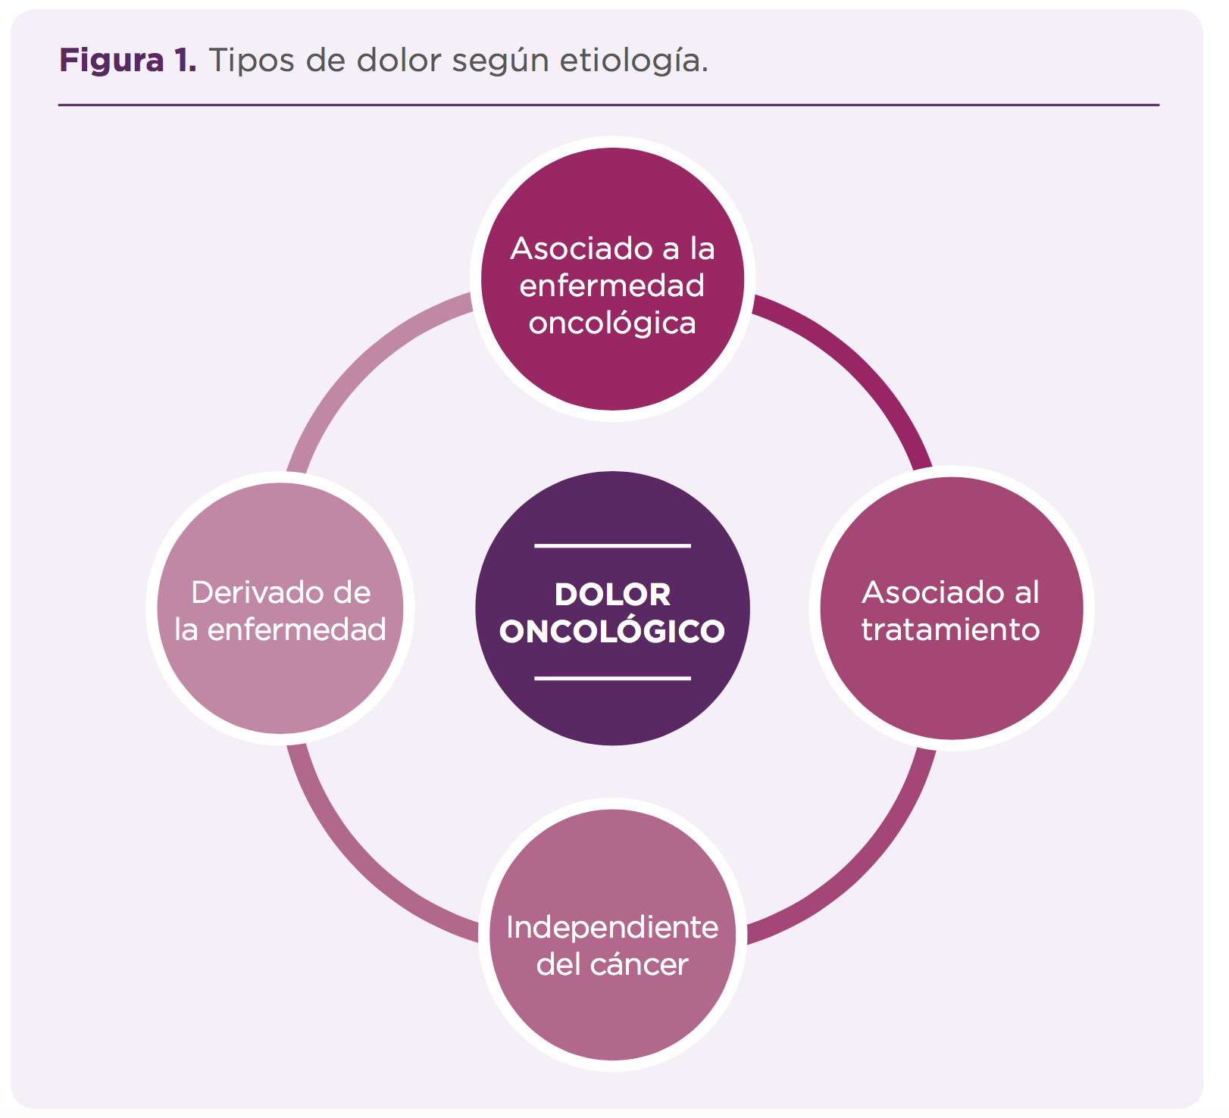
CLASIFICACIÓN
Notes:
Bibliografía

Slide 10
CLASIFICACIÓN
Según su localización
Cabeza y cuello.
Tórax.
Columna vertebral.
Abdomen y pelvis.
Extremidades (p. ej. plexopatía braquial u ósea).
Según la cronología
Agudo.
Crónico.
Episódico
El dolor irruptivo. El más importante a la hora de su tratamiento desde el punto de vista fisiopatológico. Lo podemos clasificar en nociceptivo (somático y visceral) y neuropático (central o periférico), idiopático y psicógeno.
Notes:
Bibliografía
Gutgsell T, Walsh D, Zhukovsky DS, Gonzales F, Lagman R. A prospective study of the pathophysiology and clinical character- istics of pain in a palliative medicine population. Am J Hosp Palliat Care. 2003;20:140-8.
International Association for the Study of Pain (IASP). Subcommittee on taxonomy. Classi cation of chronic pain. Descriptors of chronicpain syndromes and de nition of pain terms. Pain 1986; 3(suppl): S1– S225.
Koh M, Portenoy RK. Cancer pain syndromes. In Bruera ED, Portenoy RK (eds), Cancer pain. assessment and management. Cambridge, UK: Cambridge University Press 2010; 53–85
Del Barco Morillo E, Rodríguez Sánchez CA, Cruz Hernández JJ. Cuidados continuos en oncología (II): Dolor en el paciente con cancer. En: Oncología clínica. 5a Edición; De: Cruz Hernández JJ; Ed Aula Médica; 2012; Pg: 259-295.
Hjermstad MJ, Kaasa S, Caraceni A, Loge JH, Pedersen T, Haugen DF, Aass N; European Palliative Care Research Collaborative (EPCRC). Characteristics of breakthrough cancer pain and its in uence on quality of life in an international cohort of patients with cancer. BMJ Support Palliat Care 2016;6:344-52.

Slide 11
CLASIFICACIÓN
Según su temporalidad. El dolor es:
Intermitente en un 53% de los casos.
Constante, el resto de los casos.
Además, el dolor puede estar presente en todas las fases de la enfermedad. Así, el 53% de los pacientes presentan dolor independientemente de su estadio.
La tasa de supervivencia relativa a cinco años para el conjunto de cánceres diagnosticados en los últimos 10 años es superior al 60%. Esto refleja que hay un número importante de pacientes curados de esta enfermedad que presentan dolor crónico residual. Este subgrupo de pacientes denominados “long survivors” o supervivientes de larga duración.
Notes:
Bibliografía
Gutgsell T, Walsh D, Zhukovsky DS, Gonzales F, Lagman R. Aprospective study of the pathophysiology and clinical characteristics of pain in a palliative medicine population. Am J Hosp Palliat Care. 2003;20:140-8.

Slide 12
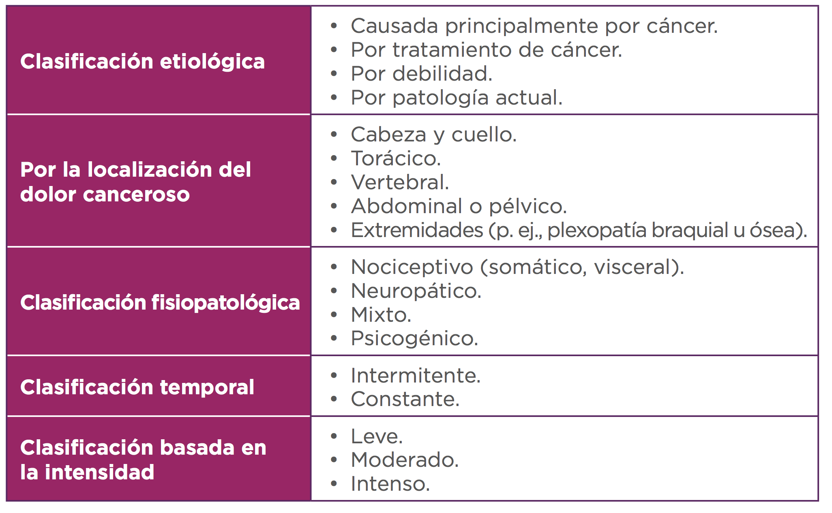
CLASIFICACIÓN
Clasificación del dolor oncológico
TABLA 1
Notes:
Bibliografía
Gutgsell T, Walsh D, Zhukovsky DS, Gonzales F, Lagman R. Aprospective study of the pathophysiology and clinical characteristics of pain in a palliative medicine population. Am J Hosp Palliat Care. 2003;20:140-8.

Slide 13
PREVALENCIA
El cáncer se caracteriza por ser un proceso cambiante, por lo cual los datos epidemiológicos variarán desde el inicio, durante el tratamiento activo, en los pacientes que sobreviven y en situación terminal.
La prevalencia se estima alrededor del 53% puede variar entre el 30% en el momento del diagnóstico y el 90% en estadios avanzados de la enfermedad.
Oscila entre el 64% en aquellos con afectación metastásica y del 33% en pacientes con largo tiempo de supervivencia según el tipo de tumor: 41% en tumores de mama a los 5 años, 54% en los tumores de próstata, 27% en los tumores colorrectales.
Según la localización del tumor, cabeza y cuello (70%), ginecológicos y gas- trointestinales (60%) tumores de mama, pulmón y urogenitales (50%-55%).
Entre el 54% y el 59% de los pacientes que reciben tratamiento oncológico también presentan dolor.
El 35% de los pacientes que, habiendo recibido tratamiento oncológico anteriormente, se encuentran en fase de resolución completa o curativa de su enfermedad.
Notes:
Bibliografía
Lema MJ, Foley KM, Hausheer FH. Types and Epidemiology of Cancer-Related Neuropathic Pain: The Intersection of Cancer Pain and Neuropathic Pain The Oncologist 2010, 15:3-8.
Khosravi Shahi P, Del Castillo Rueda A, Pérez Manga G. Manejo del dolor oncologico. An Med Interna 2007; 24: 553-6.
Van den Beuken-van Everdingen MH, de Rijke JM, Kessels AG, et al. Prevalence of pain in patients with cancer: a systematic review of the past 40 years. Ann Oncol. 2007;18:1437–49.
Harrington CB, Hansen JA, Moskowitz M, Todd BL, Feuerstein M. It’s not over when it’s over: long-term symptoms in cancer survivors – asystematic review. Int J Psychiatry Med 2010; 40:163–81.
Van den Beuken-van Everdingen MH, de Rijke JM, Kessels AG, et al. Prevalence of pain in patients with cancer: a systematic review of the past 40 years. Ann Oncol 2007;18:1437-49.
Van den Beuken-van Everdingen MH, Hochstenbach LM, Joosten EA, Tjan-Heijnen VC, Janssen DJ. Update on Prevalence of Pain in Patients With Cancer: Systematic Review and Meta-Analysis. J Pain Symptom Manage. 2016 ;51:1070-90.En “Counselling y psicoterapia en cáncer”, editor Francisco Gil, Editorial Elsevier, Barcelona, pp. 225-233, 2015.
Pérez C, Sánchez-Martínez N, Ballesteros A, Blanco T, Collazo A,González F, Villoria J. Prevalence of pain and relative diagnostic performance of screening tools for neuropathic pain in cancer patients: A cross-sectional study. Eur J Pain. 2015 Jul;19:752-61.

Slide 14
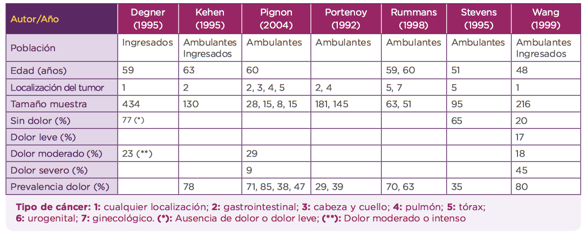
PREVALENCIA
Estudios de prevalencia de dolor oncológico en pacientes en tratamiento activo
Notes:
Bibliografía
Van den Beuken-van Everdingen MH, de Rijke JM, Kessels AG, et al. Prevalence of pain in patients with cancer: a systematic review of the past 40 years. Ann Oncol 2007;18:1437-49.

Slide 15
IMPACTO DEL DOLOR
El dolor en el paciente oncológico repercute en su calidad de vida y disminuye su estado de ánimo menor respuesta al tratamiento
peor evolución de su enfermedad
Cerca del 30% de las visitas a urgencias de los pacientes oncológicos está relacionada con el dolor.
El dolor oncológico y su mal tratamiento están relacionados con estrés emocional y depresión y el dolor neuropático parece estar asociado a una peor calidad de vida .
Notes:
Bibliografía
Fallon MT. Neuropathic pain in cancer. Br J Anesth 2013; 111(1): 105-11
Wang CH, Lee SY. Undertreatment of cancer pain. Acta Anaesthesiol Taiwan 2015;53:58-61.
Montazeri A. Quality of life data as prognostic indicators of survival in cancer patients: an overview of the literature from 1982 to 2008.Health Qual Life Outcomes 2009;7:102.
O’Mahony S, Goulet JL, Payne R. Psychosocial distress in patients treated for cancer pain: a prospective observational study. J Opioid Manag. 2010;6:211–22.
Agüera-Ortiz L, Failde I, Mico JA, Cervilla J, López-Ibor JJ. Pain as a symptom of depression: prevalence and clinical correlates in patients attending psychiatric clinics. J A ect Disord 2011;130:106-12.
Laird BJ, Boyd AC, Colvin LA, Fallon MT. Are cancer pain and depression interdependent? A systematic review. Psychooncology. 2009;18:459–64.
Rayment C, Hjermstad MJ, Aass N, Kaasa S, Caraceni A, Strasser F, Heitzer E, Fainsinger R, Bennett MI; On behalf of the European Palliative Care Research Collaborative (EPCRC). Neuropathic cancer pain: Prevalence, severity, analgesics and impact from the European Palliati- ve Care Research Collaborative-Computerised Symptom Assessment study. Palliat Med 2012;27:714-21.

Slide 16
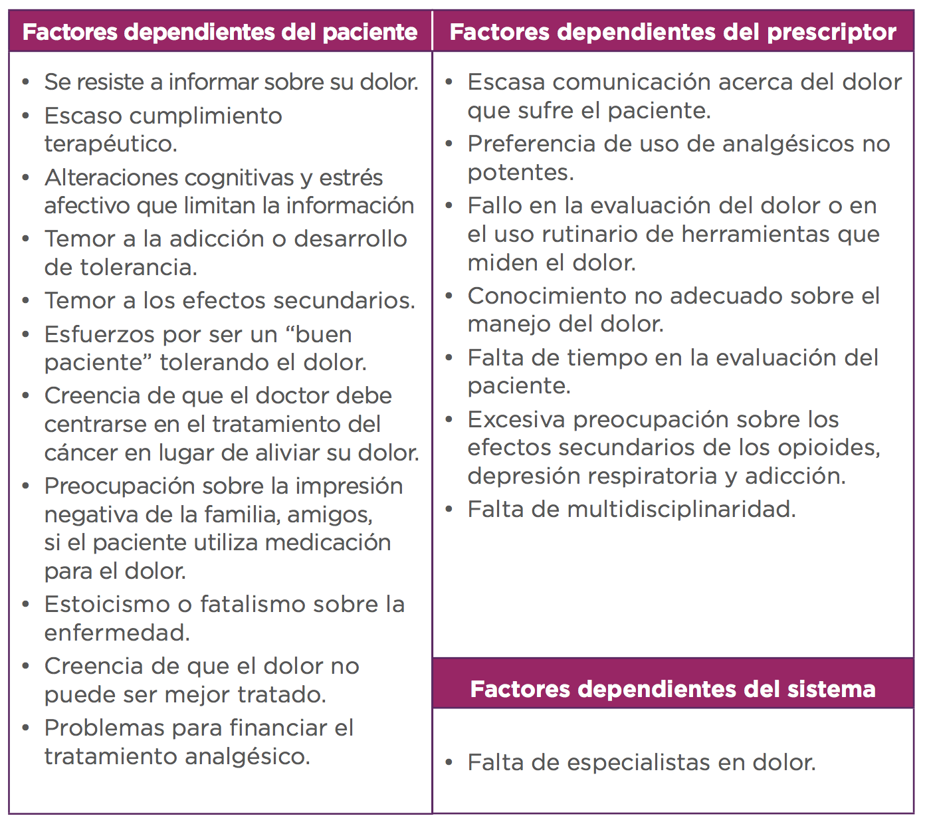
INFRATRATAMIENTO DEL DOLOR
Al menos un 30%-40% de los pacientes tienen un mal control del dolor, especialmente en el último año de su vida
Factores que determinan el infratratamiento del dolor oncológico
Tabla 3
Notes:
Bibliografía
Deandrea S, Montanari M, Moja L, Apolone G. Prevalence of undertreatment in cancer pain. A review of published literature. Ann Oncol 2008;19:1985-91.
Raphael J, Hester J, Ahmedzai S, Barrie J, et al. Cancer pain: part 2: physical, interventional and complimentary therapies; management in the community; acute, treatment-related and complex cancer pain: a perspective from the British Pain Society endorsed by the UK Association of Palliative Medicine and the Royal College of General Practitioners. Pain Med 2010;11:872-96.

Slide 17
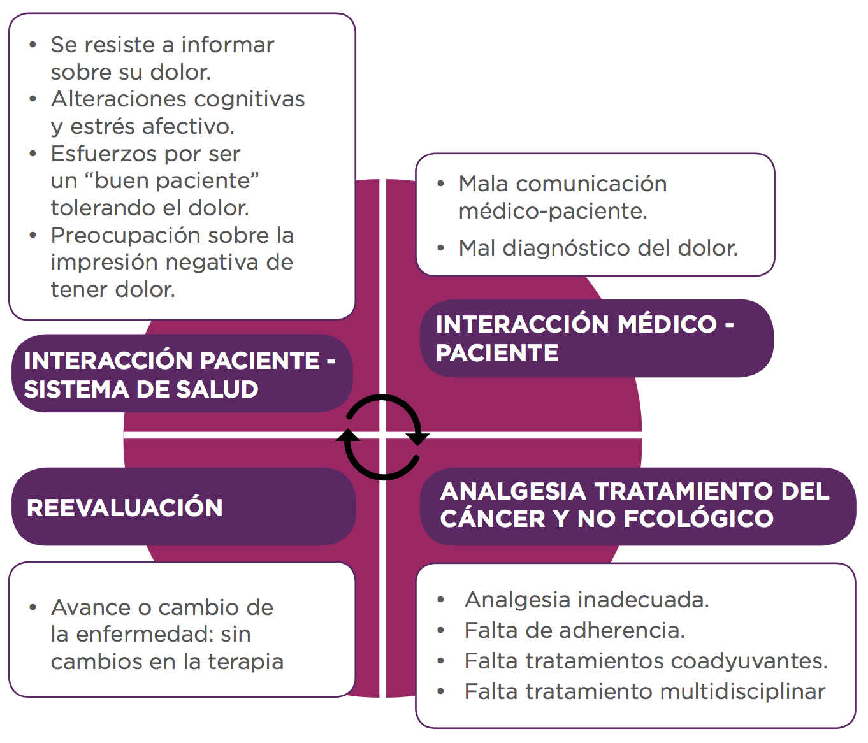
INFRATRATAMIENTO DEL DOLOR
Barreras al adecuado tratamiento del
dolor oncológico
Notes:
NOTAS:
El tratamiento adecuado de cualquier tipo de dolor (incluido el oncológico) debe estar en función de su mecanismo siopatológico, ya que es diferente basándonos en esta circunstancia. La neurosiología del dolor oncológico es compleja, incluye mecanismos múltiples y en diferentes localizaciones de tipo in amatorio, neuropático, isquémico y de compresión. El conocimiento y la habilidad para reconocer estos mecanismos (somáticos, viscerales o neuropáticos) subyacentes o la combinación de los mismos mejora u optimiza el tratamiento adecuado del dolor. Por ello, y aunque la escalera analgésica de la OMS es un instrumento útil en el tratamiento de estos pacientes, es insuficiente en aquéllos que tienen un dolor complejo. En la actualidad se recomienda un modelo de tratamiento más comprensivo, basado en los mecanismos de producción del mismo (su siopatología) y multimodal y un tratamiento multidisciplinar e intervencionista en pacientes refractarios.
El dolor es el mayor indicador independiente de supervivencia. Se ha demostrado que el tratamiento agresivo del dolor incrementa la supervivencia frente a los que no tienen el dolor controlado.
Es muy importante, por tanto, la educación de profesionales sanitarios, pacientes y familias en el diagnóstico y abordaje del dolor oncológico, así́ como la mejora en la comunicación médico-paciente
Bibliografía:
Bennett MI, Rayment C, Hjermstad M, Aass N, Caraceni A, Kaasa S. Prevalence and aetiology of neuropathic pain in cancer patients: A systematic review Pain 2012;153: 359-65.
Raphael J, Hester J, Ahmedzai S, Barrie J, et al. Cancer pain: part 2: physical, interventional and complimentary therapies; management in the community; acute, treatment-related and complex cancer pain: a perspective from the British Pain Society endorsed by the UK Association of Palliative Medicine and the Royal College of General Practitioners. Pain Med 2010;11:872-96.
Neufeld NJ, Elnahal SM, Alvarez RH. Cancer pain: a review of epidemiology, clinical quality and value impact. Future Oncol 2016 Nov 23. [Epub ahead of print].
Smith TJ, Staats PS, Deer T et al. Randomized clinical trial of an implantable drug delivery system compared with comprehensive medical management for refractory cancer pain: impact on pain, drugrelated toxicity, and survival. J. Clin. Oncol 2002;20:4040–49.

Slide 18
Evaluación del Dolor Oncológico
      Introducción
      Diagnóstico clínico del dolor
      Herramientas de soporte para la evaluación
      del dolor

Slide 19
INTRODUCCIÓN
Importancia de la Valoración del dolor oncológico
Existen diferentes factores que dificultan el correcto abordaje del dolor oncológico de los cuales, su evaluación, es uno de los principales.
La correcta valoración del dolor es uno de los aspectos claves a la hora de indicar un determinado tratamiento con el objetivo de controlar el dolor y mejorar la calidad de vida del paciente.
Un tratamiento correcto solo es posible cuando va precedido de una adecuada evaluación.
El reto es descubrir no solo el síntoma que tiene el paciente sino los fenómenos que están influyendo en la percepción y expresión de ese síntoma.
Notes:
Bibliografía
Ripamonti CI et al. Comparison between numerical rating scale and six-level verbal rating scale in cancer patients with pain: a preliminary report. Support Care Cancer 2009;17:1433-4.

Slide 20
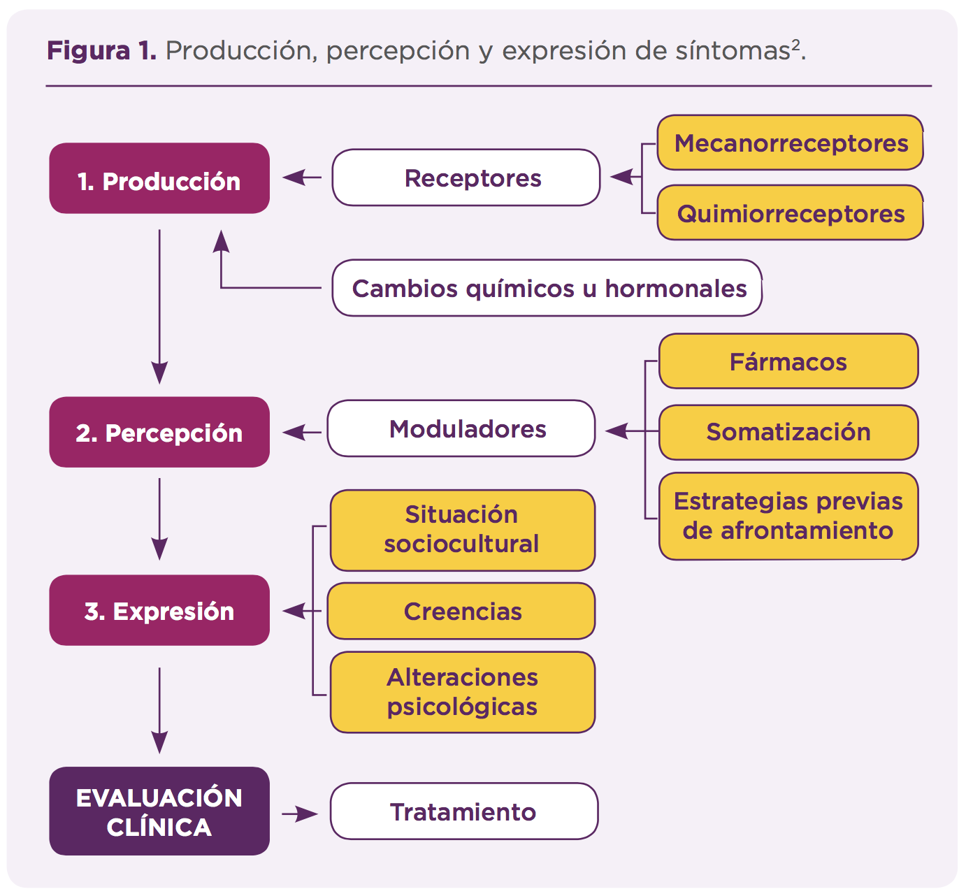
DIAGNÓSTICO CLÍNICO DEL DOLOR
Importancia de la Valoración del dolor oncológico
Producción, percepción y expresión de síntomas
FIGURA 1 – tema 4
Notes:
Bibliografía
Dalal S, Del Fabbro E, Bruera E. Symptom control in palliative care-Part I: oncology as a paradigmatic example. J Palliat Med 2006;9:391-408.

Slide 21
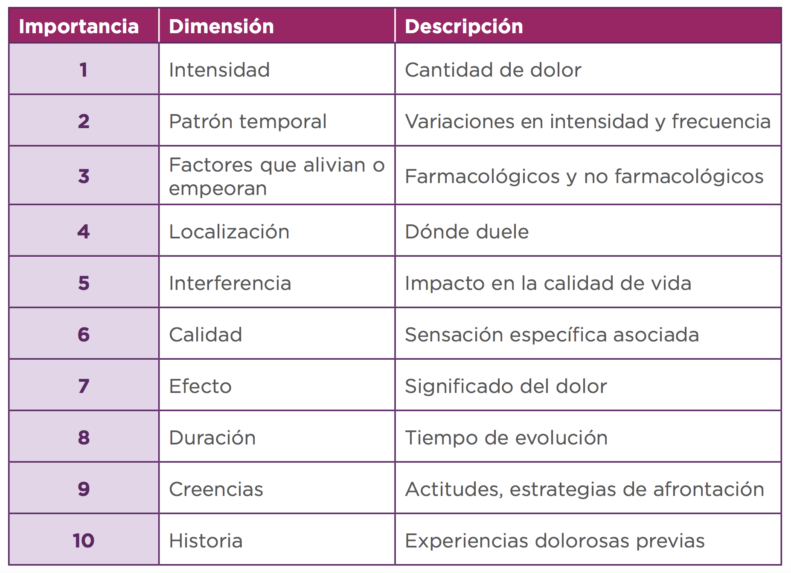
DIAGNÓSTICO CLÍNICO DEL DOLOR
Evaluar es, mucho más que cuantificar un síntoma, es ayudar al paciente a verbalizar.
Dolor oncológico: Dimensiones a considerar en su evaluación
Notes:
Bibliografía
Cid J et al. ¿Qué y cómo evaluar al paciente con dolor crónico? Evaluación del paciente con dolor crónico. Rev Med Clin Condes 2014; 25:687-697.
Garzón C, Martínez E, Juliá J et al. Medicina Paliativa 2010;17:348-359.

Slide 22

DIAGNÓSTICO CLÍNICO DEL DOLOR
“En la evaluación inicial del paciente, se debe realizar una anamnesis adecuada y una exploración física completa, seguida de una revisión sistematizada de las características del dolor”

Slide 23
HERRAMIENTAS DE SOPORTE PARA LA EVALUACIÓN DEL DOLOR
Los instrumentos de evaluación permiten:
El diagnóstico y valoración de la intensidad del síntoma.
Monitorizar la efectividad del tratamiento y valorar los efectos secundarios de las medicaciones empleadas.
Comparar el conjunto de enfermos seguidos en nuestro lugar de trabajo con poblaciones semejantes y comunicar nuestros resultados.
Los métodos más utilizados en la valoración del dolor oncológico tienen su origen en la información subjetiva que el propio paciente aporta de la intensidad del dolor
No existe ninguna escala perfecta ya que, esta, debería de reunir gran cantidad de requisitos: ser precisa, válida, fiable, sencilla, reproducible, útil en dolor agudo y dolor crónico, y en la valoración inicial y final
Notes:
Bibliografía
Bruera E et al. Routine symptom assessment: good for practice and good for business. Support Care Cancer 2008;16:537-538.
Holen JC, Polit C et al. J Pain Symptom Manage 2006;32:567-580.
Garzón C, Martínez E, Juliá J et al. Medicina Paliativa 2010;17:348-359.

Slide 24
ESCALAS PARA LA EVALUACIÓN DEL DOLOR
1. Escalas unidimensionales
  Cuantifican el dolor, miden su intensidad. Son fáciles de aplicar y su habilidad es aceptable pero no contemplan la naturaleza multidisciplinaria del dolor.
  Escalas de intensidad del dolor
  Escala Verbal Simple (EVS).
  Escala Numérica (EN).
  Escala Visual Analógica (EVA).
  Escala de Expresión Facial (EEF).
  Escala de grises de Luesher.
  Escala luminosa analógica (Nayman).
  Termómetro del dolor de Iowa (IPT).
  Escalas de duración del dolor
  Escala categórica
Notes:
Bibliografía
Higginson IJ, et al. Clinical Pain Management: Cancer Pain. Arnold.2003;21-32.

Slide 25
ESCALAS PARA LA EVALUACIÓN DEL DOLOR
2. Escalas multidimensionales
Incluyen términos psicométricos; están desarrolladas para evaluar
distintos componentes del dolor.
Son especialmente útiles en pacientes con dolor crónico.
Escalas de cualidades:
  McGill Pain Questionnaire
  Escalas de interferencias:
  BPI-IS
3. Escalas de pronóstico del control del dolor
  Determinan el grado de di cultad del control del dolor.
  Escala NIPAC.
Notes:
Bibliografía
Higginson IJ, et al. Clinical Pain Management: Cancer Pain. Arnold.2003;21-32.

Slide 26
ESCALAS PARA LA EVALUACIÓN DEL DOLOR
4. Otras escalas
Escalas que valoran los factores que alivian o empeoran el dolor
  Escala de alivio del dolor .
  Escalas de patrón temporal
  Escalas de evaluación del dolor irruptivo: ABPAT
  Escala de evaluación del dolor del Memorial
  Escalas de creencias . Valoran el significado del dolor para el paciente
5. Escalas que valoran el dolor neuropático
  DN4.
  LANSS.
  ID-PAIN.
  NPQ.
  PAIN DETECT
Notes:
Bibliografía
Higginson IJ, et al. Clinical Pain Management: Cancer Pain. Arnold.2003;21-32.

Slide 27
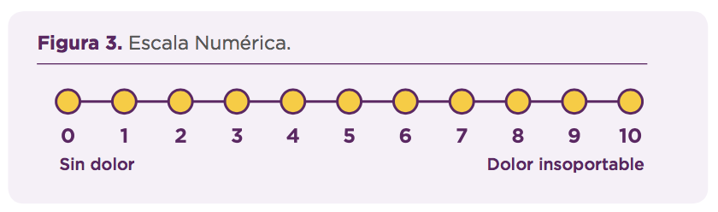
ESCALAS PARA LA EVALUACIÓN DEL DOLOR
Descripción de algunas de las escalas más utilizadas
Escala Verbal Simple (EVS)
  El sujeto debe elegir la palabra que mejor cuantifica la intensidad del dolor.
    a) NADA – POCO – BASTANTE – MUCHO;
    b) LIGERO – MODERADO – INTENSO – ATROZ;
    c) NO HAY DOLOR – LEVE – MODERADO – INTENSO – INSOPORTABLE.
Escala Numérica (EN)
Escala Numérica (EN)
Notes:
Escala Verbal Simple (EVS)
Conocida también como descriptiva simple. Fue descrita por Keele en 1948, aunque admite variantes. Se trata de una escala categórica verbal del dolor, en la cual el sujeto debe elegir la palabra que mejor cuanti ca la intensidad del dolor. Habitualmente, se asocia a cada palabra un valor numérico (0, 1, 2, 3, 4...) para cuanti carlo y registrarlo.
Su sensibilidad es baja, su rango de respuestas escaso y tiene un uso limitado en la investigación:
a) NADA – POCO – BASTANTE – MUCHO;
b) LIGERO – MODERADO – INTENSO – ATROZ;
c) NO HAY DOLOR – LEVE – MODERADO – INTENSO – INSOPORTABLE.
Es útil y bien aceptada en ancianos, ya que se trata de una escala simple, fácil de usar y comprender, aunque puede resultar dificil su uso en pacientes con deterioro cognitivo y trastorno del lenguaje al tener que expresar su grado de dolor en términos verbales a pesar de las equivalencias descritas.
Escala de alivio del dolor
Escala Numérica (EN)
Categoriza el dolor según la necesidad de analgésicos y se suele confrontar con una escala verbal simple.
Introducida por Downie en 1978, el paciente asigna un valor numérico a su dolor en función del grado de intensidad que considere marcando con una X la casilla elegida (Figura 3). Se utiliza una escala del 0 al 10 o desde el 0 al 100 con intervalos iguales, en función de la exactitud que queramos obtener, siendo el 0 la ausencia de dolor y el 10 o el 100 el máximo dolor imaginable. Las escalas pueden presentarse en horizontal o en vertical.
Bibliografía
Breivik H, Borchgrevink PC, Allen SM, et al. Assessment of pain. Br JAnaesth 2008;101:17-24.
Torregrosa S, Bugedo G. Boletín Esc. de Medicina, P. Universidad Católica de Chile 1994;23: 155-158.
Hagen N, Stiles C, Nekolaichuk C, et al. The Alberta Breakthrough Pain Assessment Tool for Cancer Patients: A Validation Study Using ,Delphi Process and Patient Think-Aloud Interviews. J Pain Symptom Manage 2008;35:136-152..

Slide 28
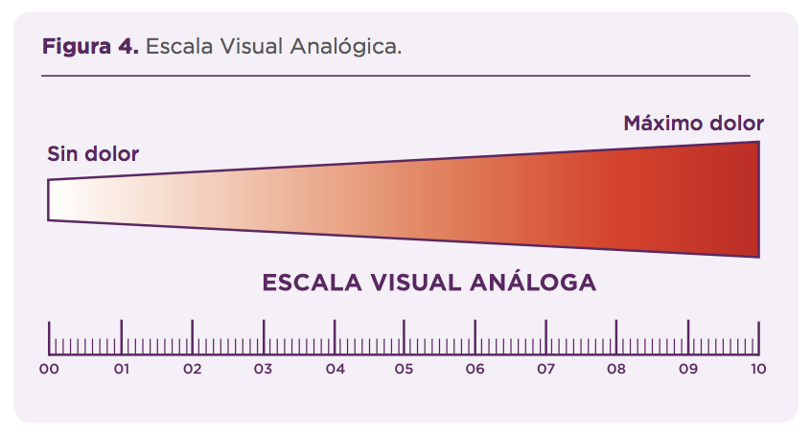
ESCALAS PARA LA EVALUACIÓN DEL DOLOR
Escala Visual Analógica (EVA)
Escala Visual Analógica (EVA)
FIGURA 4 tema 4
La EVA se considera de uso universal en la medición unidimensional del dolor, independiente del idioma y aplicable en diversos ámbitos culturales, sus ventajas son múltiples: simplicidad, abilidad, sensibilidad y fácil reproducibilidad. Inconvenientes imposibilidad, por parte de algunos pacientes, para marcar el punto de intensidad del dolor
Notes:
NOTA:
Escala Visual Analógica (EVA)
Descrita inicialmente por Scott Huskinson en 1976. Está formada por una línea horizontal o vertical de 10 cm de longitud dispuesta entre dos puntos donde guran las expresiones “no dolor” y “máximo dolor imaginable” que corresponden a las puntuaciones de 0 y 10 respectivamente La distancia entre el extremo de la escala y el punto marcado por el paciente en milimetros establece la puntuación del dolor. El dolor es variable en cuanto a intensidad a lo largo del día, razón por la cual, se ha planteado que una aproximación adecuada podría ser evaluar la media de dolor en el marco de tiempo de 24 horas antes de la consulta, en vez de hacer valoraciones múltiples. Se evaluarían, así, una media de dolor y después una intensidad máxima y mínima de dolor. No parecen ser útiles las medidas que engloban un tiempo de medida mayor, puesto que son difíciles de precisar por el paciente y, las puntuales, son muy poco signi cativas
Bibliografía:
Warden V, Hurley AC, Volicer L. Development and psychometric evaluation of the Pain Assessment in Advanced Dementia (PAINAD) scale. J Am Med Dir Assoc 2003;4:9-15.
Dalal S, Hui D, Nguyen L et al. Achievement of personalized pain goal in cancer patients referred to a supportive care clinic at a comprehensive cancer center. Cancer 2012;118:3869-3877.

Slide 29
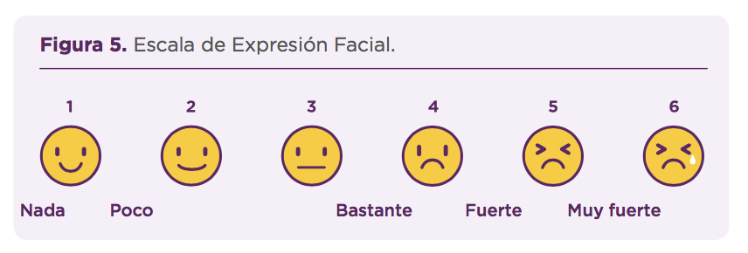
ESCALAS PARA LA EVALUACIÓN DEL DOLOR
Escala de Expresión Facial
Se utiliza fundamentalmente en pediatría
Escala de Expresión Facial (EEF) se utiliza fundamentalmente en la edad pediátrica
Notes:
Escala de Expresión Facial (EEF)
La escala facial de Wong y Baker se utiliza fundamen talmente en la edad pediátrica, muestra la represen tación de una serie de caras con diferentes expresio- nes que van desde la alegría al llanto, a cada una de las cuales se le asigna un número del 0 (no dolor) al 6 (máximo dolor)
Bibliografía

Slide 30
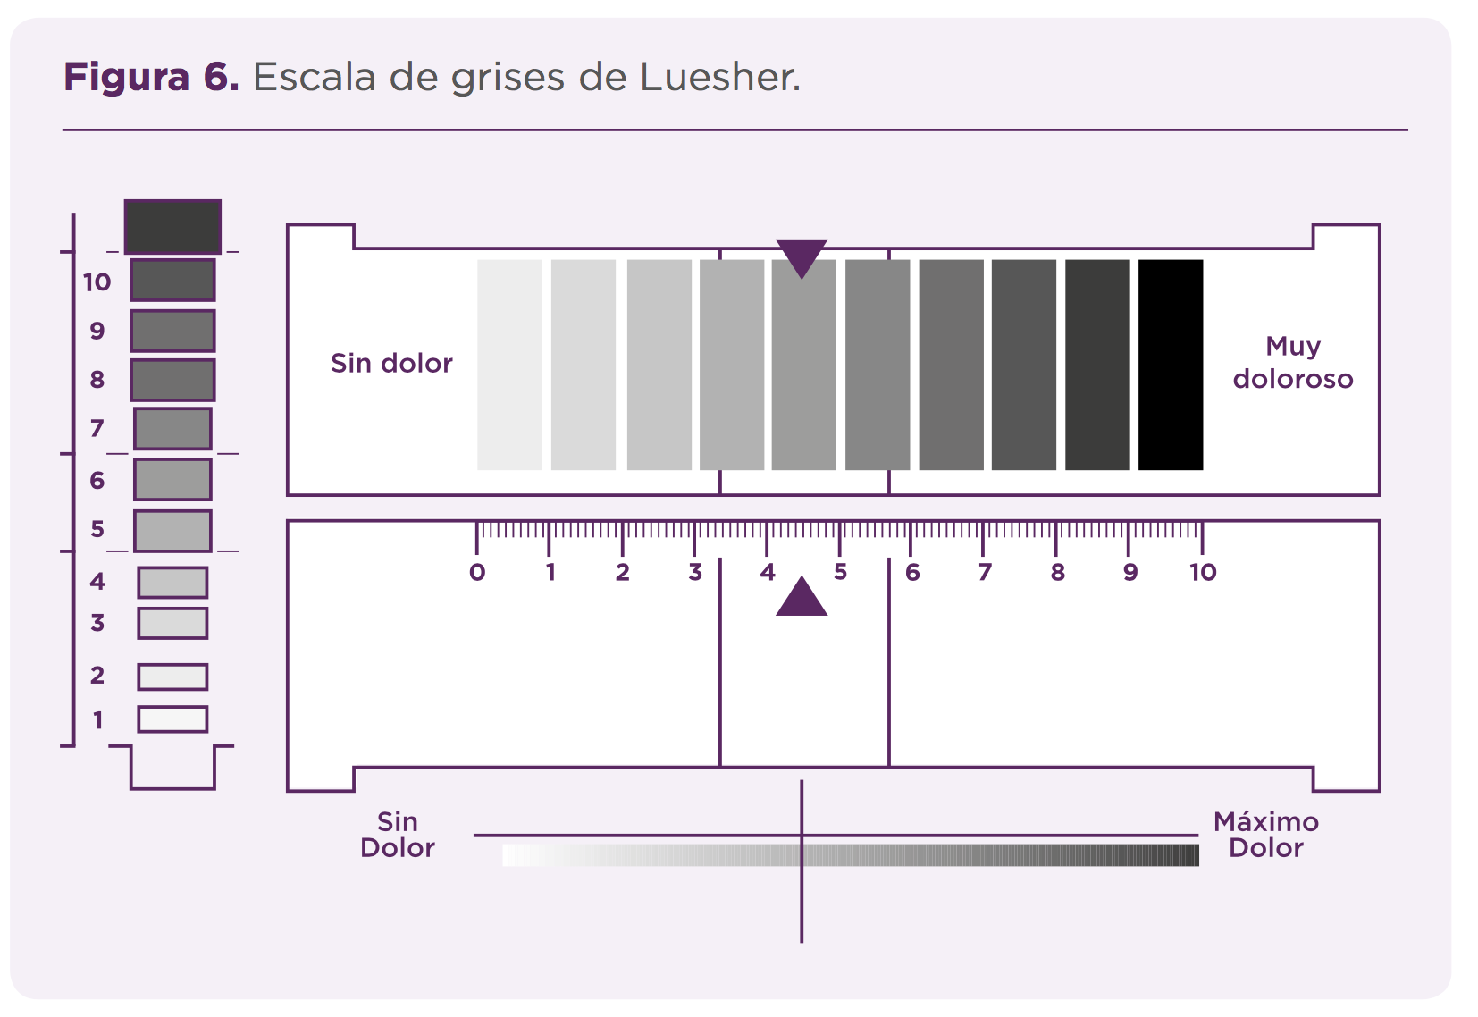
ESCALAS PARA LA EVALUACIÓN DEL DOLOR
Escalas de colores
Escala de grises de Luesher
Notes:
Escalas de colores
Escala de grises de Luesher
Utiliza una escala de grises como variante de la intensi- dad del dolor empleando diferentes tonalidades en una barra horizontal o vertical. Oscila entre la ausencia del dolor del blanco y el dolor máximo del negro
Bibliografía

Slide 31
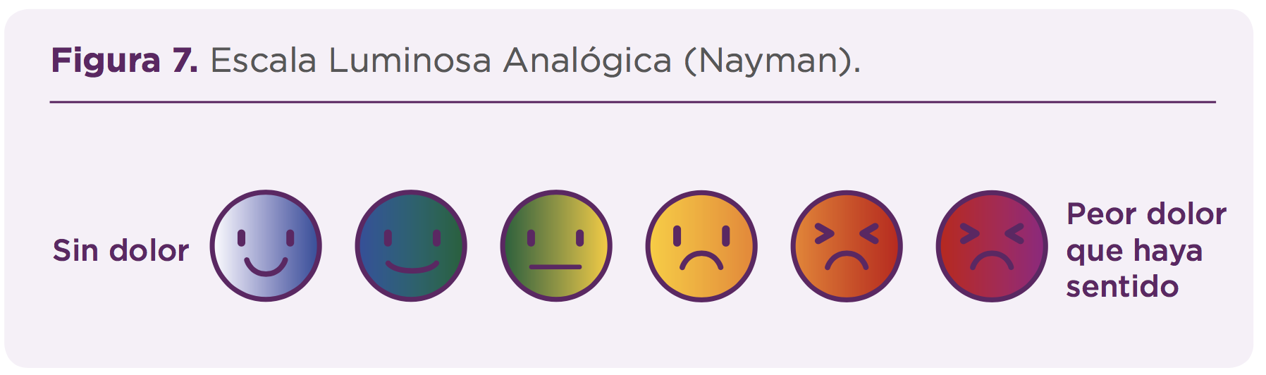
ESCALAS PARA LA EVALUACIÓN DEL DOLOR
Escala luminosa analógica (Nayman)
Escala luminosa analógica (Nayman)
Notes:
Escala luminosa analógica (Nayman)
Esta escala emplea colores en una gradación de intensi- dad de luz que van desde la ausencia de dolor (blanco) al dolor máximo (violeta)
Bibliografía

Slide 32
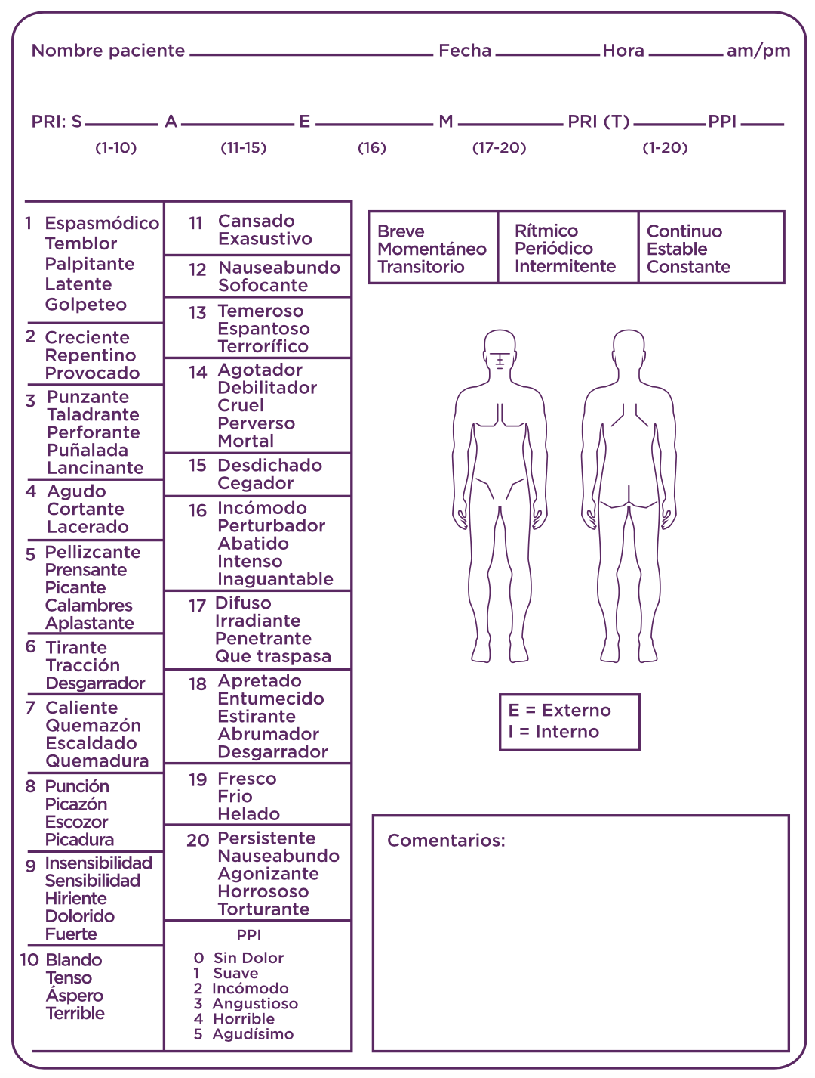
ESCALAS PARA LA EVALUACIÓN DEL DOLOR
McGill Pain Questionnaire
Notes:
McGill Pain Questionnaire
Este cuestionario (Melzack, 1975) mide la dimensión sensorial, afectiva y cognitiva. Está compuesto por 20 subclases de descriptores verbales de dolor incluyendo 87 palabras distribuidas en tres categorías más una cuarta categoría de términos misceláneos, además de un esquema corporal para que el paciente indique la ubicación del dolor. El paciente señala los terminos que mejor describen su dolor, recibiendo una puntuación por cada palabra y obteniendo un resulta- do total tras la suma de los mismos. Ú́til para evaluar los aspectos cualitativos y relacionados con el estado emocional.
Bibliografía
Lazaro C, Caseras X, Whizar-Lugo V, et al. Psychometric properties of a Spanish versión of the McGill Pain Questionnaire in several Spanish-speaking countries. Clin J Pain 2001;17:365-74.

Slide 33
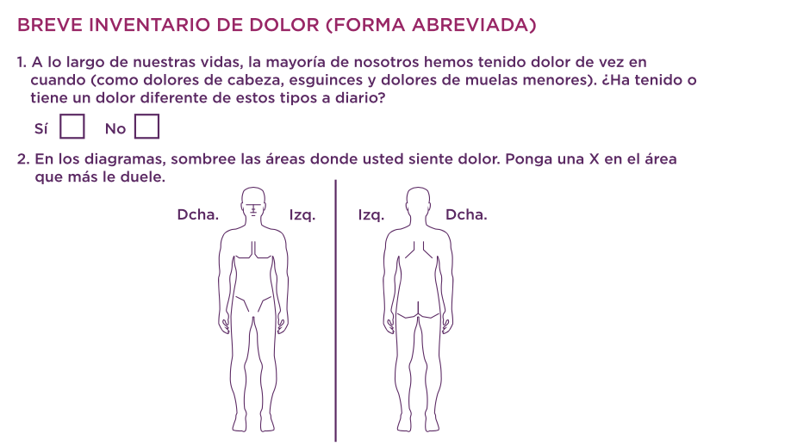
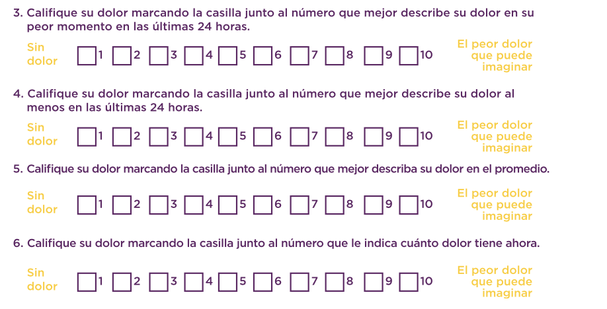
ESCALAS PARA LA EVALUACIÓN DEL DOLOR
Cuestionario Brief Pain Inventory Short form (BPI)
FIGURA 11 tema 4
Notes:
Cuestionario Brief Pain Inventory Short form (BPI)
Se caracteriza por ser un cuestionario multidimensional que utiliza una escala numérica para cuanti car del 1 al 10 los ítems del cuestionario20-21 (Figura 11). Consta de 7 escalas numéricas verbales que evalúan tanto la intensidad del dolor como distintos elementos relacionados con la actividad general, sueño, trabajo, estado de ánimo, capacidad de andar, relaciones sociales y disfrutar de la vida. En la práctica clínica diaria, puede ser tediosa su realización, por lo que se recomienda centrarse en el impacto del dolor en el estado de ánimo, en la capacidad funcional y en el descanso nocturno
Bibliografía
Jensen MP. The validity and reliability of pain measures in adult with cancer. J Pain. 2003;4:2-21.
21. Badia X, Muriel C, Gracia A et al. Validation of the Spanish version of the Brief Pain Inventory in patients with oncological pain. Med Clin 2003;120: 52-9.

Slide 34
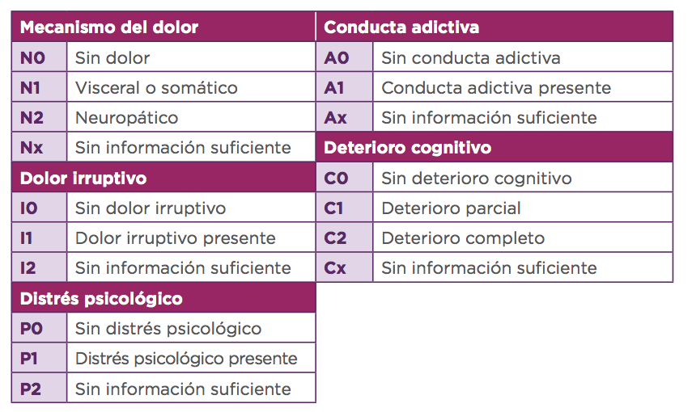
ESCALAS PARA LA EVALUACIÓN DEL DOLOR
Escala NIPAC
Escala NIPAC
Notes:
Escala NIPAC
Desarrollada desde el Instituto Catalán de Oncolo- gía, esta escala se considera una adaptación pronóstica de la escala ECSCP (Edmonton Classi cation System for Cancer Pain), útil desde el punto de vista clínico en la práctica clínica diaria
Bibliografía
Garzón-Rodríguez C, Martínez Losada E, Juliá J, et al. Herramientas para la evaluación multidimensional de uso para médicos de Cuidados Paliativos: Proyecto ICO-Tool Kit. Med Pal (Madrid) 2010;17:348-59

Slide 35
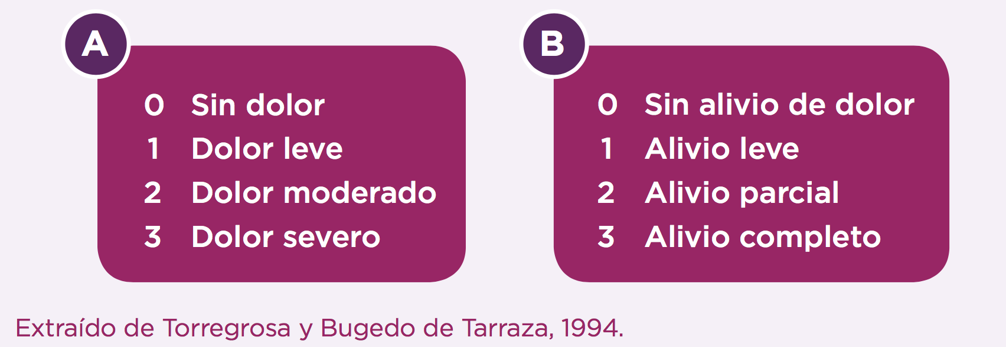
ESCALAS PARA LA EVALUACIÓN DEL DOLOR
Escala de alivio del dolor.
Diseño de una escala descriptiva simple de dolor (A) y de una escala de alivio de dolor (B)
FIGURA 4 tema 4
Notes:
NOTA:
Introducida por Downie en 1978, el paciente asigna un valor numérico a su dolor en función del grado de intensidad que considere marcando con una X la casilla elegida. Se utiliza una escala del 0 al 10 o desde el 0 al 100 con intervalos iguales, en función de la exactitud que queramos obtener, siendo el 0 la ausencia de dolor y el 10 o el 100 el máximo dolor imaginable. Las escalas pueden presentarse en horizontal o en vertical.
Bibliografía:
Garzón C, Martínez E, Juliá J et al. Medicina Paliativa 2010;17:348-359.
Torregrosa S, Bugedo G. Boletín Esc. de Medicina, P. Universidad Católica de Chile 1994;23: 155-158.

Slide 36
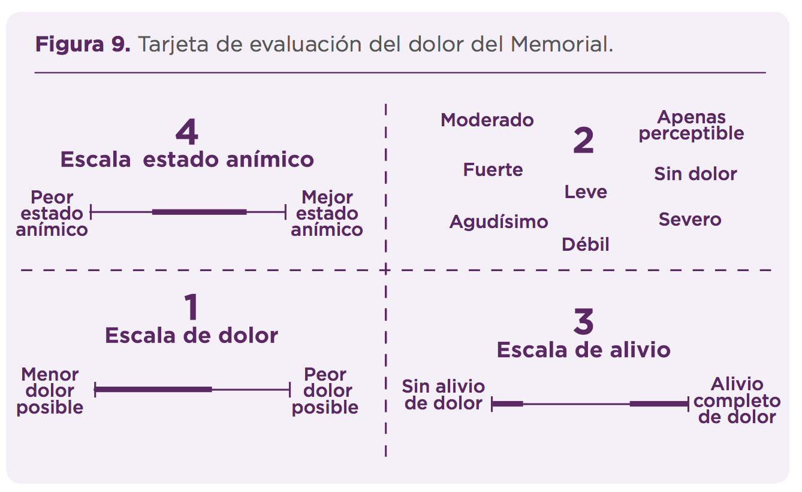
ESCALAS PARA LA EVALUACIÓN DEL DOLOR
Tarjeta de evaluación del dolor del Memorial
Tarjeta de evaluación del dolor del Memorial
Notes:
Tarjeta de evaluación del dolor del Memorial
Documento que mide 27 x 21,5 cm, se presenta doblado por la mitad y se ha consolidado como una medida válida, e ciente y sensitiva (Figura 9). Consta de tres escalas visuales analógicas (EVA) que miden la intensidad del dolor, alivio del dolor y humor, más un grupo de adjetivos de intensidad del dolor adaptado de la escala de clasi cación de Tursky. Útil para diferenciar el peso especí co de la intensidad del dolor y del alivio del dolor en el sufrimiento del paciente. Se completa de forma rápida aportando una evaluación multidimensional y ayudando a diferenciar al enfermo entre el dolor y el estado animico.
Bibliografía
Fishman B et al. The Memorial Pain Assesment Card: a valid instrument for evaluation of cancer pain. Cancer 1987;60:1151-8.
Torregrosa S, Bugedo G. Boletín Esc. de Medicina, P. Universidad Católica de Chile 1994;23: 155-158.
Nekolaichuk C, Watanabe S, Beaumont C. The Edmonton Symptom Assessment System: a 15-year retrospective review of validation studies (1991--2006). Palliat Med 2008;22:111-22
Carvajal Valcárcerl A, Martínez García M, Centeno Cortés C. Versión española del Edmonton Symptom Assessment Sytem (ESAS): un instrumento de referencia para la valoración sintomática del paciente con cáncer avanzado. Medipal 2013;20:143-149.

Slide 37
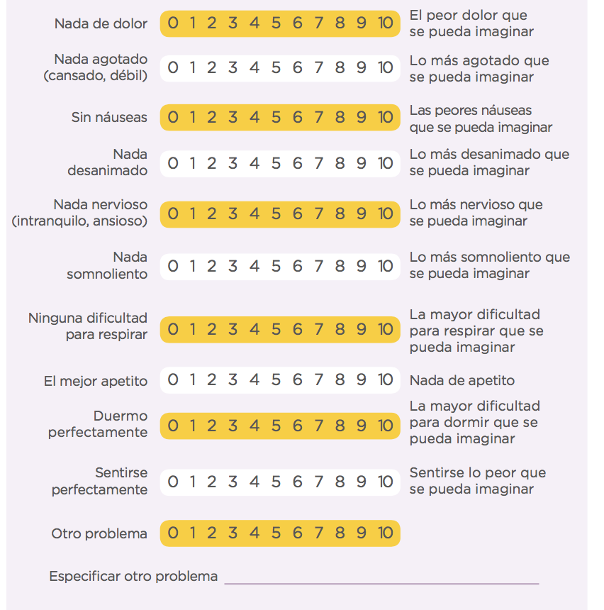
ESCALAS PARA LA EVALUACIÓN DEL DOLOR
Escala Edmonton Classification System for Cancer Pain (ECSCP)
Cuestionario de síntomas (ESAS)
Notes:
Escala Edmonton Classi cation System for Cancer Pain (ECSCP)
Escala autoadministrable, diseñada para su utilización repetida en un mismo paciente. Evalúa la intensidad de 9 síntomas comunes en cáncer avanzado, con la opción de añadir un décimo especi cado por el paciente. Origi-nalmente fue diseñada como una escala visual analógico, pero en versiones posteriores, se añadió una escala nu- mérica para facilitar su comprensión. Este cuestionario puede ser completado por el paciente, un familiar o el personal sanitario, cuando el deterioro del paciente lo in- capacite. Es el instrumento más utilizado internacional- mente y el que cuenta con mayor cantidad de estudios que corroboran su validez y abilidad
Bibliografía

Slide 38
ESCALAS PARA LA EVALUACIÓN DEL DOLOR
Escalas de detección de dolor neuropático
  Escala DN4 (Douleur Neuropatique en 4 questions)
    Consta de 7 preguntas que pueden ser autoadministradas referidas a síntomas y de otras 3 que son de exploración física. Su principal diferencia consiste en que incorpora un síntoma negativo como es la hipoestesia. Su sensibilidad y especificidad se sitúa alrededor del 80-90% y su punto de corte es 4 o más
  Escala Leeds Assessment of Neuropathic Symptoms and Signs (LANSS)
    Evalúa los síntomas neuropáticos (LANSS Pain Scale). Se basa en la identicación y el diagnóstico de pacientes con una experiencia dolorosa en la que predominen los mecanismos neuropáticos. Incluye una serie de descriptores del dolor junto con una exploración de la disfunción sensorial.
Notes:
La primera parte de la escala puede ser autoadministrada pero, la segunda parte (exploración), requiere la intervención de un médico.
El nivel de corte para el dolor neuropático se ha estable- cido en 12 puntos o superior. La escala de dolor LANSS es un instrumento breve.
Bibliografía
Bouhassira D, et al. Pain 2005; 114: 29-36.
23. Perez C et al. Validity and reliability of the Spanish version of the DN4 (Douleur Neuropathique 4 questions) questionnaire for differential diagnosis of pain syndromes associated to a neuropathic or somatic component. Health and Quality of Life Outcomes 2007, 5:66

Slide 39
ESCALAS PARA LA EVALUACIÓN DEL DOLOR
Escala ID-PAIN, Cuestionario breve, simple, autoadministrado y de fácil aplicación. No requiere exploración.
Escala Neuropathic Pain Questionnaire (NPQ) Compuesta por 12 ítems que incluyen 10 referidos a sensa- ciones o respuestas sensoriales y dos referidos al afecto.
Escala PainDETECT, escala autoadministrable con nueve ítems que no requiere examen clínico. Detecta la intensidad del dolor neuropático y discrimina los síntomas y la presencia de dolor nociceptivo (puntuación menor de 12), dolor neuropático posible (entre 12 y 19) y dolor neuropático seguro (puntuaciones por encima de 19).
En un reciente artículo se encontró que la precisión general de las herramientas
de evaluación LANSS, DN4 y PainDETECT variaba desde 73% al 94%.
Se observó que las escalas LANSS y DN4 discriminan significativamente el dolor neuropático
del dolor no neuropático.
Podemos, por tanto, recomendar ambas escalas para la realización de un diagnóstico clínico más riguroso del dolor neuropático en los pacientes con cáncer.
Notes:
La primera parte de la escala puede ser autoadministrada pero, la segunda parte (exploración), requiere la intervención de un médico.
El nivel de corte para el dolor neuropático se ha estable- cido en 12 puntos o superior. La escala de dolor LANSS es un instrumento breve, able
Escala Neuropathic Pain Questionnaire (NPQ)
Compuesta por 12 ítems que incluyen 10 referidos a sensa- ciones o respuestas sensoriales y dos referidos al afecto. La forma corta del NPQ mantiene propiedades discrimi- nativas similares con solo tres ítems27.
Bibliografía
Gálvez R et al. Adaptación al castellano y validación psicométrica del cuestionario ID-PAIN© para la detección de dolor neuropático. MedClin (Barc) 2008;131:572-578.
Gálvez R, Mateos S. Manual Práctico de Dolor Neuropático. Elsevier, Barcelona 2009;págs:97-103.
NCCN Clinical Practice Guidelines in Oncology (NCCN Guidelines®). NCCN Clinical Practice Guidelines in Oncology. Version 2.2016.Avaliable
from: http://oralcancerfoundation.org/wp-content uploads/2016/09/ pain.pdf.

Slide 40
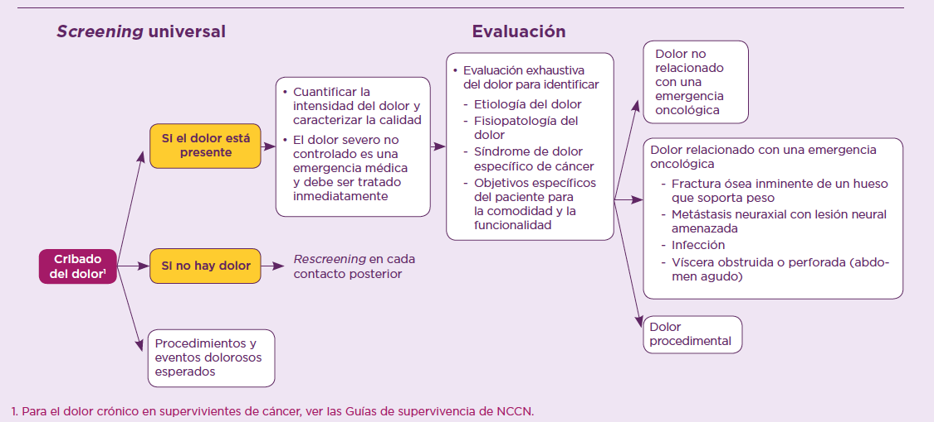
Pautas de evaluación del dolor producido por cáncer en el paciente adulto
Notes:
Adaptado de NCCN Clinical Practice Guidelines in Oncology (2016).

